Slide 1
Pizza
Battle
企画書
チーム名：チームピザよりのドーナツ
青木 睦浩
大浦 弥公都
小笠原 彪我
羽鳥 太一
林 海斗
三橋 錬

Slide 2
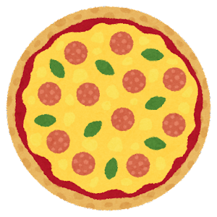
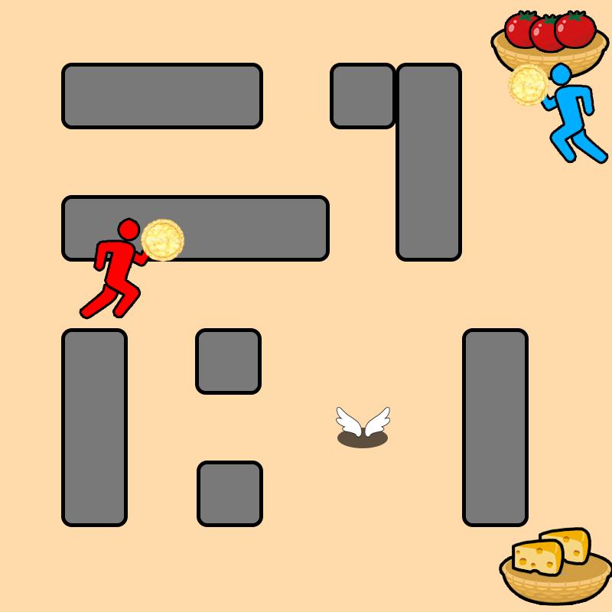
たいとる
Great なPizza を焼き上げよう！！！
プレイ人数 ：ピザ2枚分(2人)
プラットフォーム ：PZ(PC)
操作 ：ピザ(ゲームパッド)
ジャンル ：ハーフ&ハーフ(アクション)
価格 ：Mサイズ\2,160
Lサイズ\3,348

Slide 3



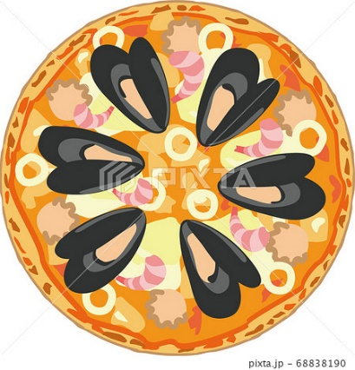
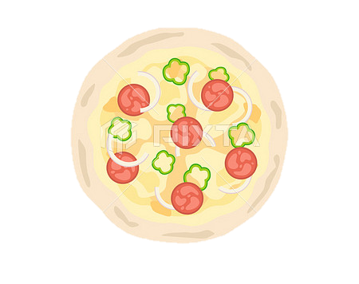
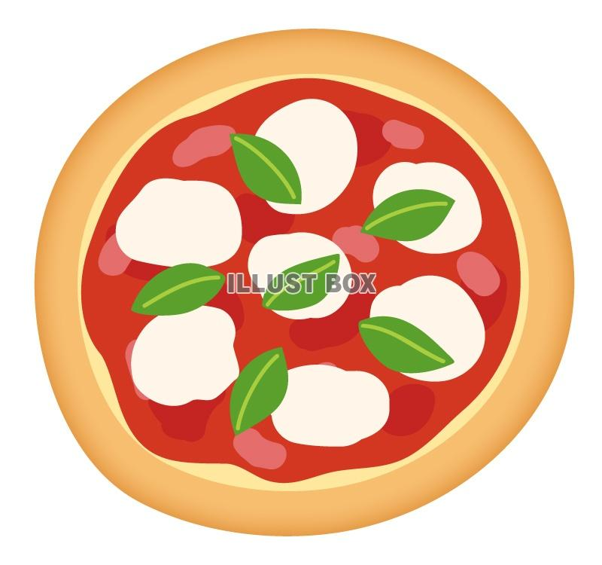
たいとる
具材を集めてPizza を完成させよう！！！
具材は時間とともにマップに落ちてくる！
拾うとPizza にトッピングされるぞ！
乗せる具材によってはコンボが発生！
具材を組み合わせてハイスコアを狙おう！

Slide 4

たいとる
ゲーム画面！！！
具材
誰かが具材を取ると
その具材は一定時間
取れなくなる！
プレイヤー
操作方法
十字ボタン：移動
スティック：これも移動
アイテム
様々な効果が現れる！
敵
触れると具材を
落としてしまう！

Slide 5
セールスポイント
ルールがシンプルで遊びやすいゲーム
最後まで結果が分からないから飽きず遊べる

